Slide 1
Виртуальная экскурсия
в детском саду
Сделали воспитатели:
Куприянова ИН.
Галиханова А.Р.

Slide 2
ВИРТУАЛЬНАЯ ЭКСКУРСИЯ
– это организационная форма образовательной
деятельности, отличающаяся от реальной экскурсии виртуальным отображением реально существующих объектов

Slide 3
наглядность
взаимодействие педагога с воспитанниками: его активность уступает место активности воспитанника
доступность
ДОСТОИНСТВА
ВИРТУАЛЬНОЙ
ЭКСКУРСИИ
возможность многоразового просмотра экскурсии и предлагаемой информации
наличие
интерактивных
заданий
эффект
присутствия

Slide 4
отсутствие возможности
увидеть то, что не включено в экскурсию
не всегда имеется
возможность задать
вопрос в режиме реального времени
НЕДОСТАТКИ
ВИРТУАЛЬНОЙ
ЭКСКУРСИИ
ограниченность
впечатлений

Slide 5
Виды виртуальных экскурсий
ВИДЕОЭКСКУРСИЯ.
Составляющие данной экскурсии –это видеоролики, размещенные на сайтах реальных музеев и в глобальной сети Интернет.
ФОТОПУТЕШЕСТВИЕ.
Составляющие данной экскурсии – фотографии, репродукции картин, звуковые файлы, анимация. Оформляются в виде электронных презентаций и слайд-шоу
ВИДЕОПУТЕШЕСТВИЕ.
Составляющие данной экскурсии - видеозаписи, фотографии
сопровождающиеся голосовым сопровождением.

Slide 6
ЧТОБЫ ВИРТУАЛЬНАЯ ЭКСКУРСИЯ
БЫЛА ЭФФЕКТИВНОЙ НУЖНО:
определить ее тему, цель и задачи
выбрать источники для преподнесения экскурсионного
материала (литературу, фото и видеоматериал)
выбрать и изучить сведения об экскурсионных объектах
составить виртуальный маршрут экскурсии
подготовиться к экскурсии: написать текст,
распределить материал в определенном порядке,
сканировать фото, подготовить видеоматериалы и пр.
создать виртуальную экскурсию: презентацию или видеоролик
провести виртуальную экскурсию

Slide 7
Работа педагогов над созданием
виртуальных экскурсий
• Создание виртуальной экскурсии может осуществляться индивидуально педагогом или творческой группой
• Работа над любой новой экскурсией начинается с четкого определения ее цели
• Темы подбираются с учетом возрастных особенностей и интересов детей, педагогов или от конкретной ситуации. Тема является стержнем, который объединяет все объекты и подтемы экскурсии в единое целое
• Показ объектов – главное в экскурсии. Количество проанализированных объектов может варьироваться от 10 до 20

Slide 8
СОЗДАВАЯ ВИРТУАЛЬНУЮ ЭКСКУРСИЮ, ПОМНИТЕ, ЧТО…
Текст должен быть кратким, лаконичным, соответствовать показываемым фото- и видеоматериалам
В виртуальные экскурсии можно включать игровые приемы, конкурсы, викторины, соревнования, что позволит сделать ее еще более интересной, увлекательной и эмоционально насыщенной
В ходе экскурсии можно в фоновом режиме включать музыкальное сопровождение, что усилит эффект образовательного воздействия на эмоциональное восприятие нового материала

Slide 9
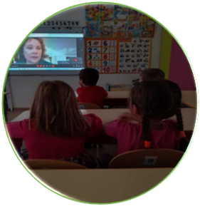
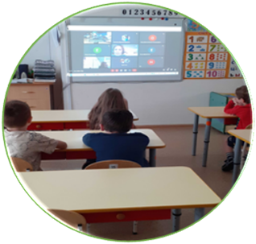
СТРУКТУРА И СОДЕРЖАНИЕ ВИРТУАЛЬНОЙ ЭКСКУРСИИ
Вступительная беседа
должна содержать новые интересные сведения по теме, чтобы заинтересовать детей, настроить на получение новых сведений
используются проблемные вопросы
основной метод восприятия - наблюдение
Основная часть
Сначала знакомим детей с объектом в целом, рассматриваем его
от целостного восприятия объекта переходим к углубленному изучению его частей, системному анализу
Итоговая часть
Вместе с детьми подвести итог, обобщить, систематизировать
увиденное и услышанное, поделиться впечатлениями, выслушать
пожелания, что еще они хотят узнать

Slide 10
ГРАМОТНОЕ И АКТИВНОЕ ПРИМЕНЕНИЕ ВИРТУАЛЬНЫХ ЭКСКУРСИЙ
ПОЛЬЗА ДЛЯ ВОСПИТАННИКОВ
ПОЛЬЗА ДЛЯ ПЕДАГОГОВ
способствует их социализации
позволяет использовать в
практической деятельности знания умения, навыки, полученные при подготовке виртуальных экскурсий
поддерживает интерес к
истории родного края и культуре своего народа
развивает эстетический вкус,
расширяет художественно-
эстетическое пространство в
целом
дает возможность
совершенствовать свои компетенции в освоении и использовании ИКТ
активизирует
познавательную активность
и способствует развитию психических познавательных процессов
преодолевает
интеллектуальную пассивность
обогащает социальный опыт
дает возможность
использовать полученный опыт в практической деятельности, что
способствует росту их достижений ключевых компетентностей

Slide 11
СПАСИБО ЗА ВНИМАНИЕ!

